Slide 1

О требованиях к оформлению некоммерческими организациями Свердловской области документов на участие в конкурсном отборе, отчетных документов об использовании субсидии
Заместитель Министра
социальной политики Свердловской области
Александра Анатольевна Смагина

Slide 2
Постановление Правительства Свердловской области от 12.01.2015 № 5-ПП «Об утверждении Порядка предоставления из областного бюджета субсидий социально ориентированным некоммерческим организациям в 2015–2017 годах»;
Приказ Министерства социальной политики Свердловской области от 21.01.2015 № 6 «О реализации постановления Правительства Свердловской области от 12.01.2015 № 5-ПП «Об утверждении Порядка предоставления из областного бюджета субсидий социально ориентированным некоммерческим организациям в 2015–2017 годах»

Slide 3
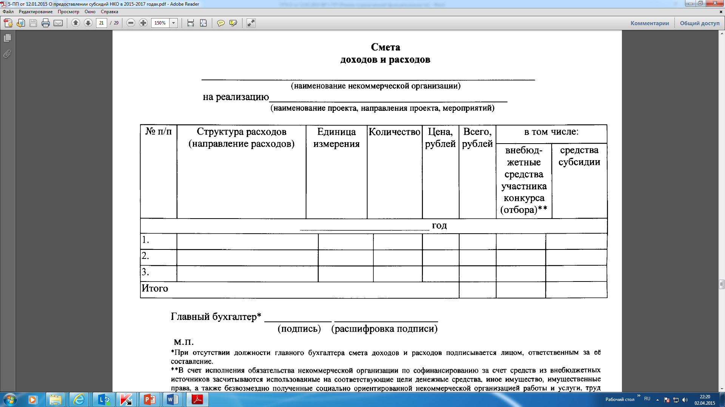

Slide 4
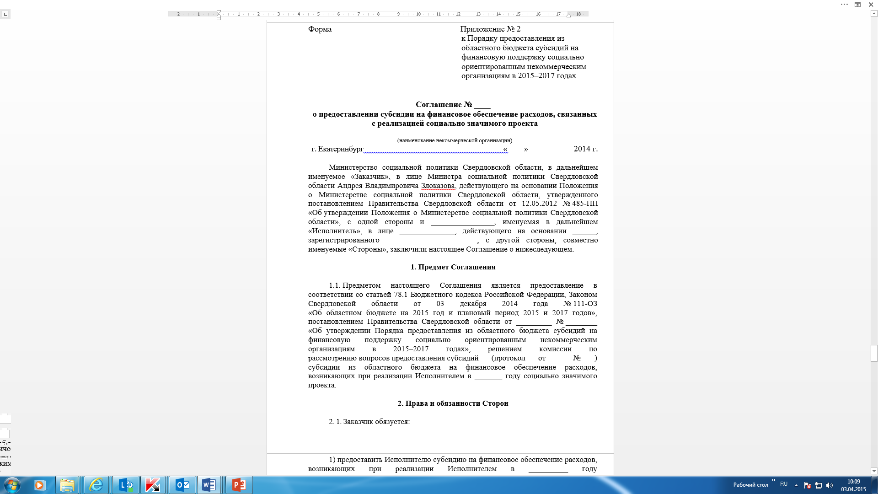

Slide 5
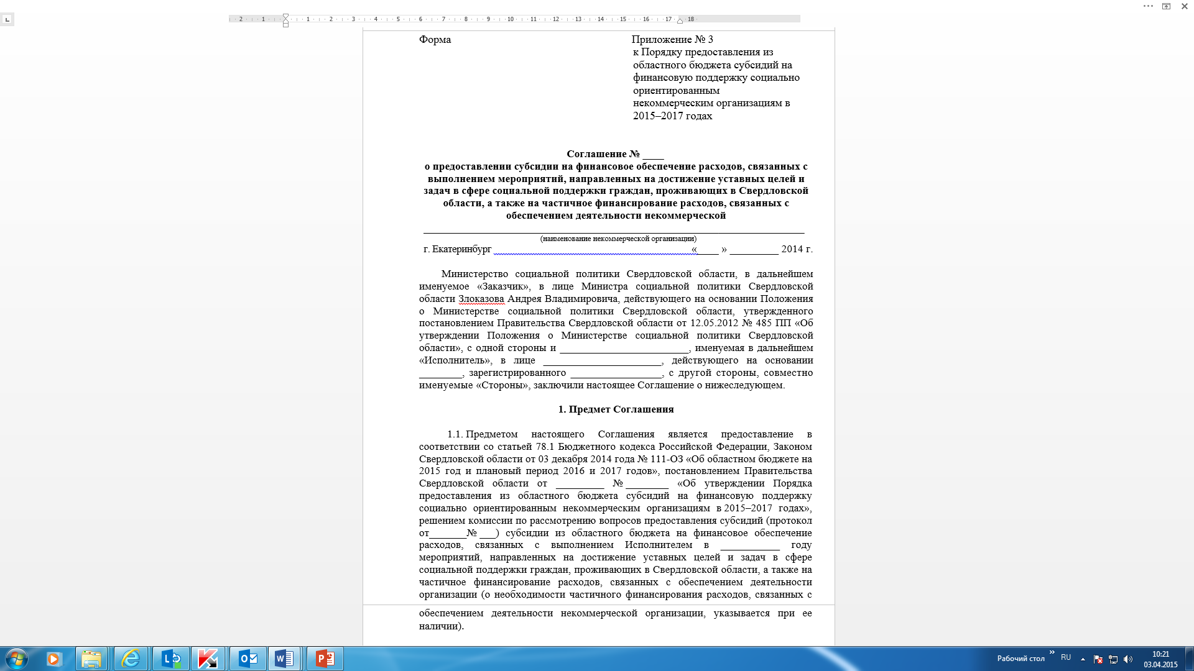

Slide 6
Порядок предоставления из областного бюджета субсидий социально ориентированным некоммерческим организациям в 2015–2017 годах (далее – Порядок)
цели, условия, процедура предоставления субсидий на финансовую поддержку некоммерческим организациям, реализующим социально значимые проекты и осуществляющим мероприятия, направленные на:
Поддержку граждан пожилого возраста
ветеранов, инвалидов, детей погибших (умерших) участников Великой Отечественной войны
бывших несовершеннолетних узников концлагерей, гетто, жертв политических репрессий
граждан, пострадавших от радиационного воздействия и членов их семей

Slide 7
Порядок предоставления из областного бюджета субсидий социально ориентированным некоммерческим организациям в 2015–2017 годах (далее – Порядок)
детей-сирот и детей, оставшихся без попечения родителей
семей с детьми-инвалидами, семей и граждан, находящихся в обстоятельствах, которые ухудшают или могут ухудшить условия их жизнедеятельности
детей, находящихся в трудной жизненной ситуации
а также процедуру возврата субсидий в случае нарушения условий, предусмотренных при предоставлении субсидий

Slide 8
предоставление субсидий за счет средств федерального бюджета осуществляется
при наличии софинансирования социально значимых проектов, реализуемых некоммерческими организациями , из внебюджетных источников
ТОЛЬКО на конкурсной основе
по проектному принципу

Slide 9
Реализация социально значимых проектов направлена
повышение качества жизни людей пожилого возраста
профилактику социального сиротства, поддержку материнства и детства
социальную адаптацию инвалидов и их семей
поддержку ветеранов, инвалидов боевых действий, граждан, находящихся в трудной жизненной ситуации
развитие институтов гражданского общества, формирование инфраструктуры поддержки некоммерческих организаций Свердловской области
15 приоритетных направлений (пункт 5 Порядка)

Slide 10
Право на получение субсидии имеют некоммерческие организации, соответствующие следующим критериям отбора (пункт 1 Порядка)
В целях реализации проектов:
осуществляющие в соответствии с учредительными документами деятельности по социальной поддержке граждан Свердловской области
не являющиеся государственными корпорациями и государственными компаниями, государственными и муниципальными учреждениями, религиозными организациями, политическими партиями, их объединениями и союзами

Slide 11
Право на получение субсидии имеют некоммерческие организации, соответствующие следующим критериям отбора (пункт 1 Порядка)
В целях проведения мероприятий:
осуществляющие в соответствии с учредительными документами деятельности по социальной поддержке граждан Свердловской области
не являющиеся государственными корпорациями и государственными компаниями, государственными и муниципальными учреждениями, религиозными организациями, политическими партиями, их объединениями и союзами
осуществляющие деятельность не менее 1 года до даты представления в уполномоченный орган заявки на получение субсидии
имеющие статус регионального (областного) общественного объединения
имеющие подразделения (филиалы) в муниципальных образованиях, расположенных на территории Свердловской области

Slide 12
Обязательным является целевое расходование средств субсидии
за счет предоставленной субсидии запрещается
осуществлять следующие расходы (пункт 11 Порядка):
связанные с осуществлением предпринимательской деятельности и оказанием помощи коммерческим организациям
напрямую не связанные с заявленными проектами и мероприятиями
на поддержку политических партий и кампаний
на проведение политических демонстраций, пикетирований
на фундаментальные научные исследования
на приобретение алкогольных напитков и табачной продукции
на оплату труда штатных сотрудников некоммерческих организаций
на приобретение автомототранспортных средств
на оплату работ по капитальному строительству и реконструкции зданий и сооружений
на приобретение недвижимости
на погашение кредиторской задолженности некоммерческих организаций
на уплату пени и штрафов

Slide 13
Документы для участия в конкурсе на реализацию проекта (пункт 17 Порядка)
заявка на участие в конкурсе на реализацию проекта;
смета доходов и расходов некоммерческой организации;
выписка из Единого государственного реестра юридических лиц;
заверенная копия Устава некоммерческой организации;
документы, подтверждающие статус руководителя;
справка территориальных органов Федеральной налоговой службы об отсутствии задолженности по уплате налогов, сборов и иных обязательных платежей;
справка территориальных органов Пенсионного фонда Российской Федерации об отсутствии задолженности по уплате страховых взносов;
информация об основных мероприятиях некоммерческой организации за последний год
материалы, содержащие и (или) подтверждающие информацию о деятельности некоммерческой организации, размещенную в СМИ (пресса, телевидение, радио, Интернет) за прошедший год

Slide 14
Документы для получения субсидии на проведение мероприятий (пункт 28 Порядка)
заявка на получение субсидии;
смета доходов и расходов некоммерческой организации;
выписка из Единого государственного реестра юридических лиц;
заверенная копия Устава некоммерческой организации;
документы, подтверждающие статус руководителя;
справка территориальных органов Федеральной налоговой службы об отсутствии задолженности по уплате налогов, сборов и иных обязательных платежей;
справка территориальных органов Пенсионного фонда Российской Федерации об отсутствии задолженности по уплате страховых взносов;
расчет суммы расходов на проведение мероприятий некоммерческой организации, расчет суммы расходов на обеспечение деятельности некоммерческой организации
материалы, содержащие и (или) подтверждающие информацию о деятельности некоммерческой организации, размещенную в СМИ (пресса, телевидение, радио, Интернет) за прошедший год
документы, подтверждающие наличие подразделений (филиалов) в муниципальных образованиях Свердловской области

Slide 15
Субсидии предоставляются на основании заключенного между уполномоченным органом и некоммерческой организацией Соглашения
Соглашение заключаются в течение 10 рабочих дней со дня утверждения Министром социальной политики Свердловской области решения комиссии
Некоммерческие организации представляют в уполномоченный орган отчет об использовании субсидии по фактически произведенным расходам в сроки, предусмотренные соглашением
Комиссия на основании отчетов некоммерческих организаций принимает решение об исполнении соглашения или о неисполнении соглашения некоммерческими организациями в отчетном году в срок не позднее 25 февраля года, следующего за годом окончания реализации проектов

Slide 16
Порядок предоставления уточненной заявки
При необходимости изменения структуры и (или) объема расходов в ходе реализации проекта или проведения мероприятий в размере более 5 процентов от суммы субсидии некоммерческая организация до осуществления расходов, непосредственно связанных с реализацией проекта или проведением мероприятий, направляет в Министерство на рассмотрение комиссии уточненную заявку
Уточненная заявка подается в срок не позднее 20 ноября текущего финансового года
В случае принятия комиссией решения о принятии уточненной заявки с некоммерческой организацией в течение 10 календарных дней со дня утверждения Министром социальной политики Свердловской области решения комиссии заключается дополнительное соглашение

Slide 17
Приказ Министерства социальной политики Свердловской области от 21.01.2015 № 6 «О реализации постановления Правительства Свердловской области от 12.01.2015 № 5-ПП
«Об утверждении Порядка предоставления из областного бюджета субсидий социально ориентированным некоммерческим организациям в 2015–2017 годах» размещении информации для некоммерческих организаций на сайте Министерства социальной политики «Поддержка НКО»

Slide 18
Приказ Министерства от 21.01.2015 № 6
Состав комиссии
Порядок работы комиссии
Порядок представления и рассмотрения документов социально ориентированных некоммерческих организаций на получение субсидии
Порядок представления и рассмотрения отчетных документов социально ориентированных некоммерческих организаций об использовании субсидии
Перечень структурных подразделений Министерства социальной политики Свердловской области, ответственных за организацию работы по предоставлению субсидий социально ориентированным некоммерческим организациям
формы всех документов, указанные в Порядке

Slide 19
Полномочия Министерства
утверждает состав комиссии
порядок работы комиссии
вносит изменения в состав и порядок работы комиссии
обеспечивает работу комиссии
организует прием, регистрацию и рассмотрение заявок
устанавливает сроки приема заявок на участие в конкурсе
размещает объявление о проведении конкурса на реализацию проекта, информацию о результатах конкурса в сети Интернет
обеспечивает сохранность поданных заявок
заключает соглашение о предоставлении субсидии (дополнительное соглашение)
обеспечивает соблюдение получателями субсидий условий, целей и порядка, установленных при их предоставлении

Slide 20
Полномочия Комиссии
рассматривает документы некоммерческих организаций
принимает решение об итогах проведения конкурса на реализацию проектов, определяет участников, не прошедших конкурс;
принимает решение о предоставлении субсидии на проведение мероприятий, либо об отказе в предоставлении субсидии;
принимает решение о принятии уточненной заявки, об отказе в принятии уточненной заявки, об исполнении соглашений в отчетном году, о неисполнении соглашений в отчетном году
Решение комиссии принимается в форме протокола
Комиссия вправе приглашать на свои заседания представителей некоммерческих организаций, подавших заявки и получивших субсидии

Slide 21
Комиссия по рассмотрению вопросов предоставления субсидий некоммерческим организациям
Состав комиссии формируется из числа представителей:
органов законодательной и исполнительной государственной власти Свердловской области
Общественной палаты Свердловской области
коммерческих организаций, осуществляющих благотворительную деятельность
некоммерческих организаций, при условии, что такие организации не претендуют на предоставление субсидии в соответствии с настоящим Порядком
средств массовой информации, учредителями которых не являются органы государственной власти Свердловской области и органы местного самоуправления
16 членов комиссии

Slide 22
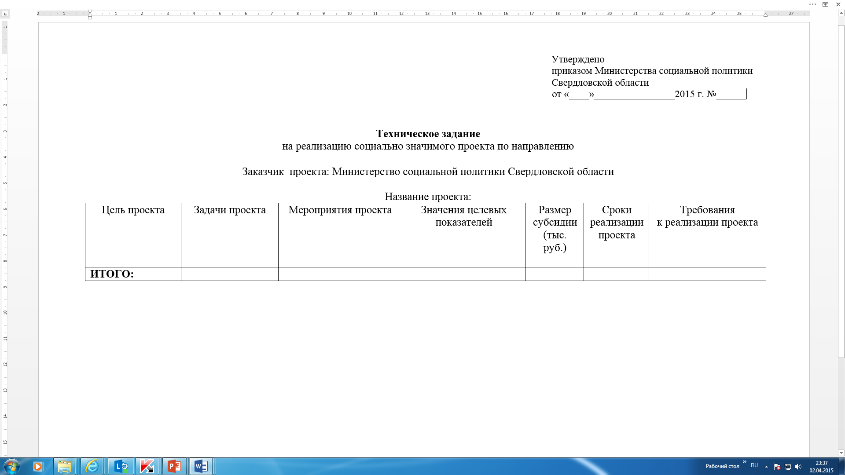
Техническое задание на реализацию проекта

Slide 23
Размер субсидии определяется объемом и содержанием проекта, установленными техническим заданием
По каждому проекту по результатам конкурса определяется один победитель

Slide 24
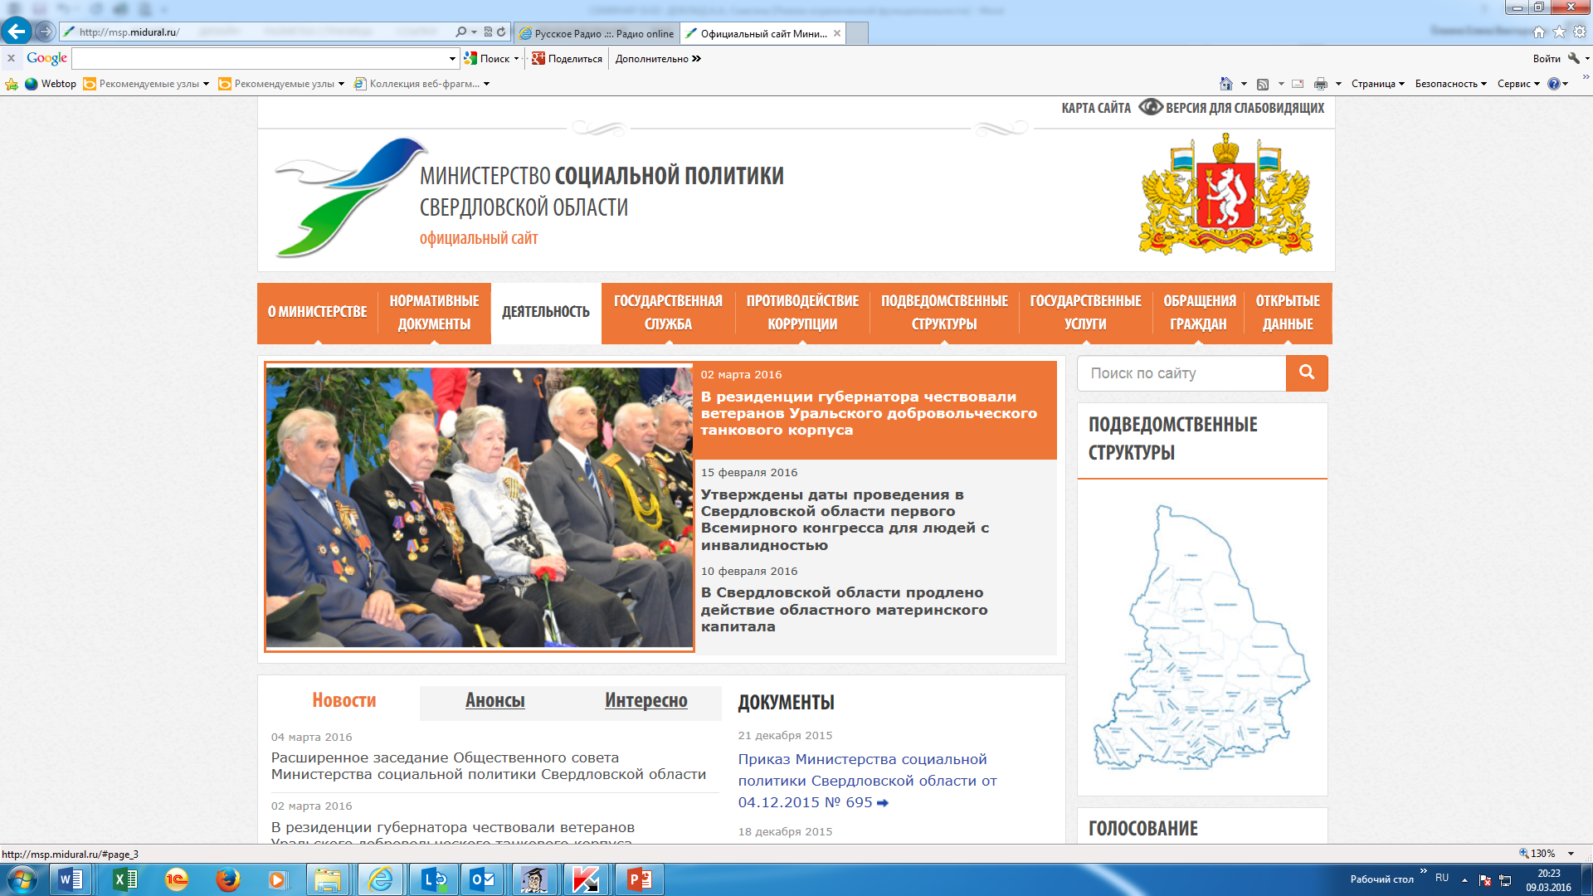

Slide 25
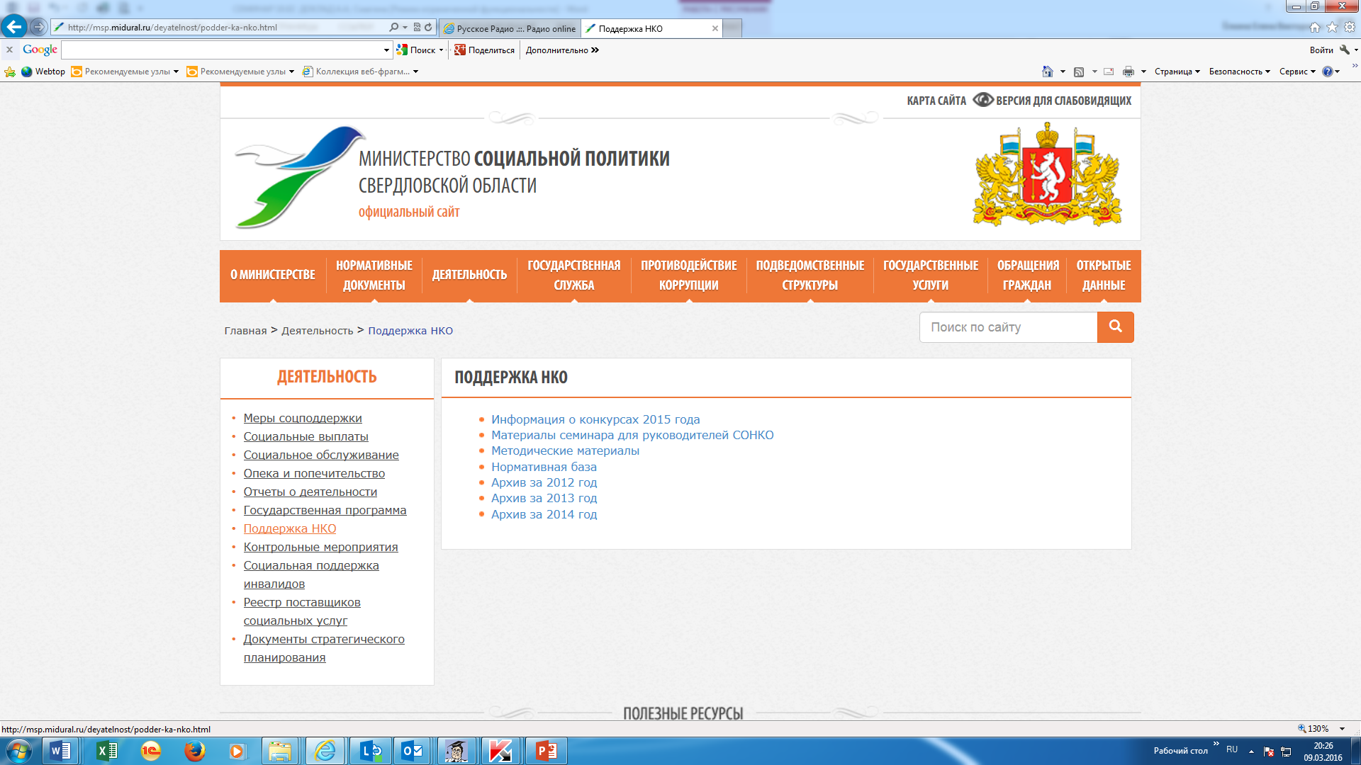

Slide 26
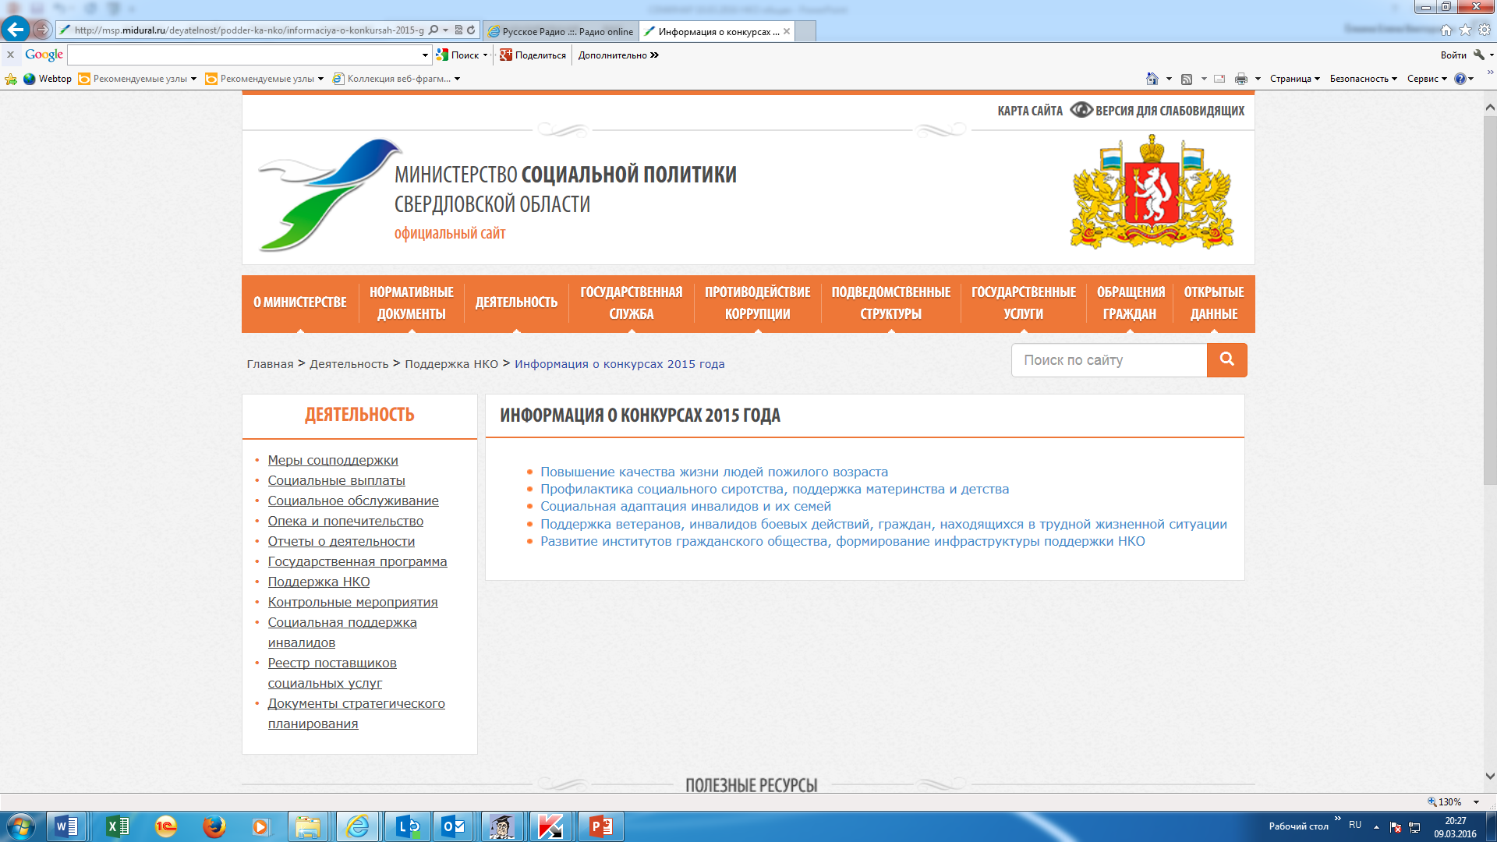

Slide 27
Прием заявок на участие в конкурсе на реализацию проектов
Прием заявок осуществляется в течение 30 календарных дней со дня размещения объявления
Дата проведения конкурса назначается председателем комиссии.
Проведение конкурса осуществляется не позднее 30 календарных дней с даты окончания приема заявок
Одна некоммерческая организация вправе представить несколько заявок по одному или по нескольким направлениям
По одному проекту одна некоммерческая организация может подать только одну заявку на участие в конкурсе

Slide 28
Комиссия оценивает документы, представленные на реализацию проекта по следующим критериям их значимости (пункт 19 Порядка)
1) критерии оценки некоммерческой организации
срок осуществления уставной деятельности (от 0 до 10 баллов)
количество материалов в средствах массовой информации об успешной реализации проектов и мероприятий за истекший год (0 до 3 баллов)
опыт по успешной реализации проектов сопоставимого характера и объема на основании представленных некоммерческой организацией документов (от 0 до 5 баллов)
количество муниципальных образований, расположенных на территории Свердловской области, на территориях которых были реализованы проекты (от 1 до 5 баллов)

Slide 29
Комиссия оценивает документы, представленные на реализацию проекта по следующим критериям их значимости (пункт 19 Порядка)
2) критерии оценки проекта, представленного некоммерческой организацией
расходы на оплату услуг (работ) исполнителей проекта за счет средств субсидии, от общей суммы запрашиваемой субсидии
(от 0 до 5 баллов)
наличие показателей достижения целей и задач проекта, значения целевых показателей (индикаторов), методик и критериев их оценки (от 0 до 3 баллов)
доля финансирования проекта из внебюджетных источников от общих затрат на реализацию проекта (от 0 до 12 баллов)
количество лиц, охватываемых при реализации проекта
(от 0 до 7 баллов)

Slide 30
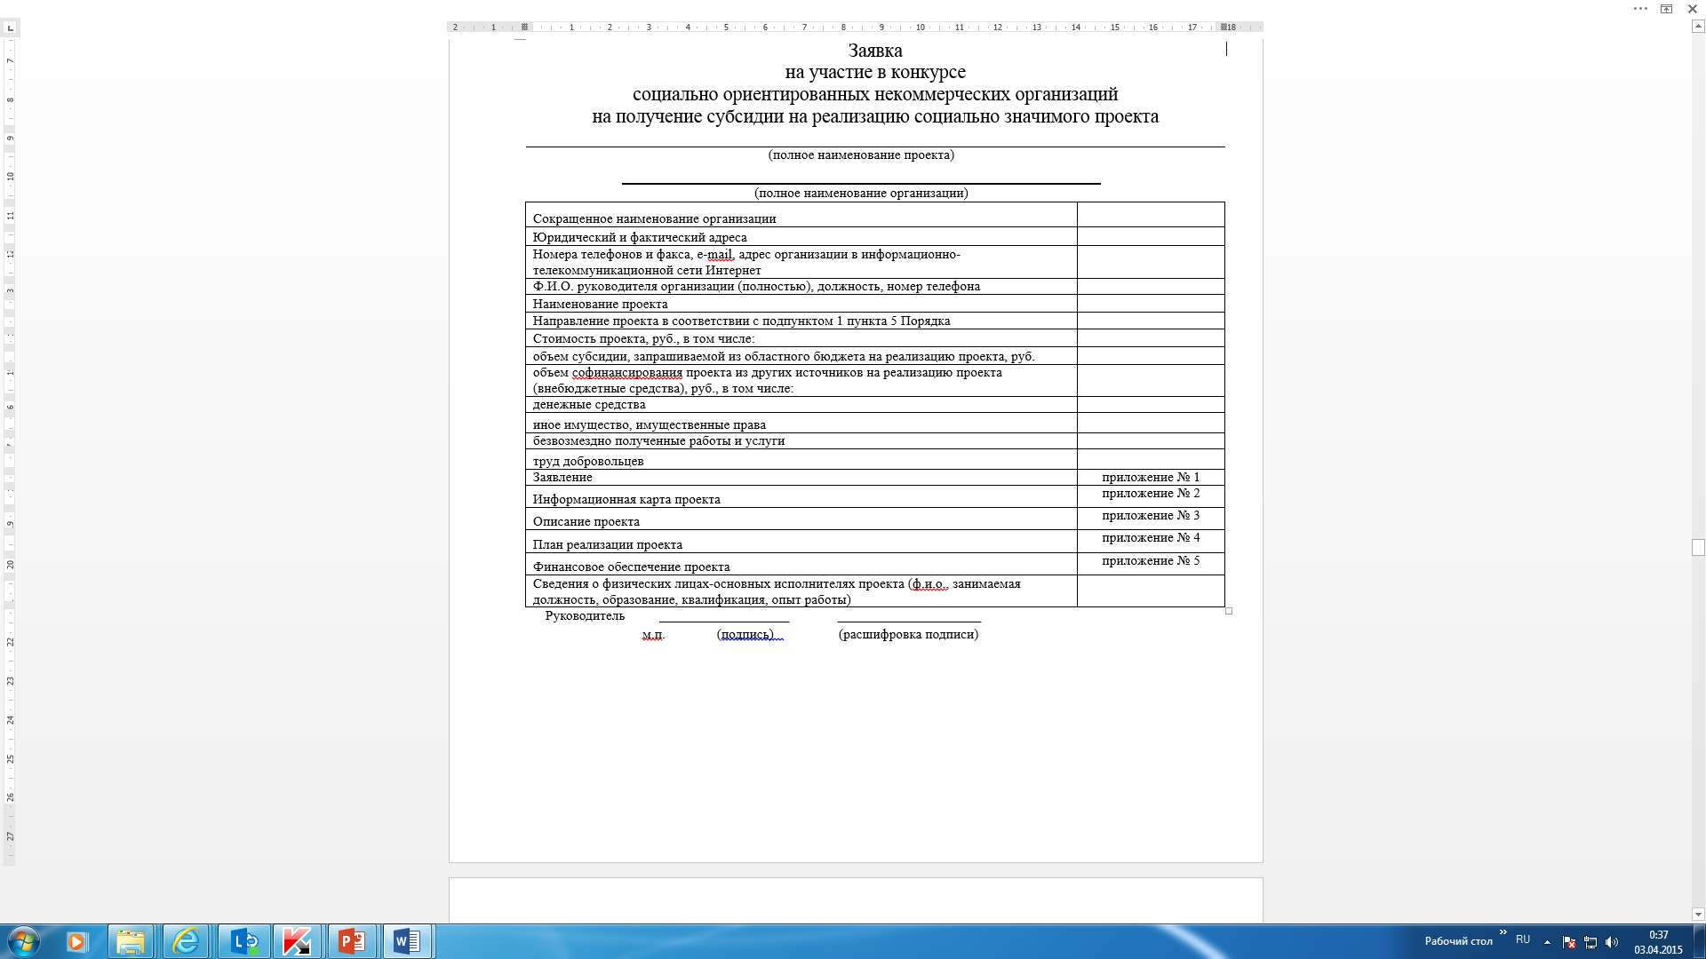

Slide 31
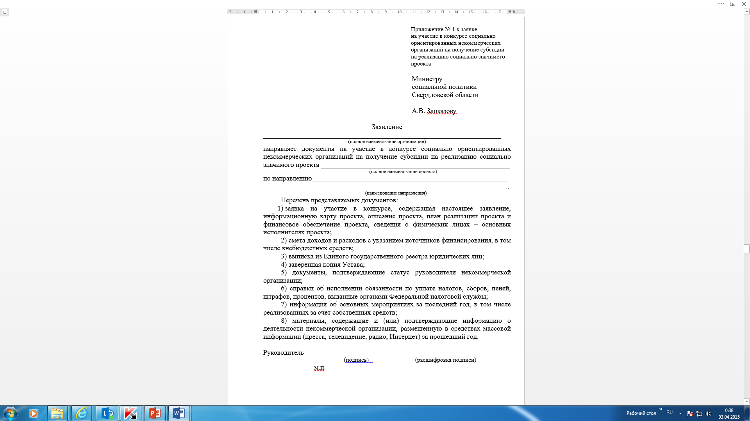

Slide 32
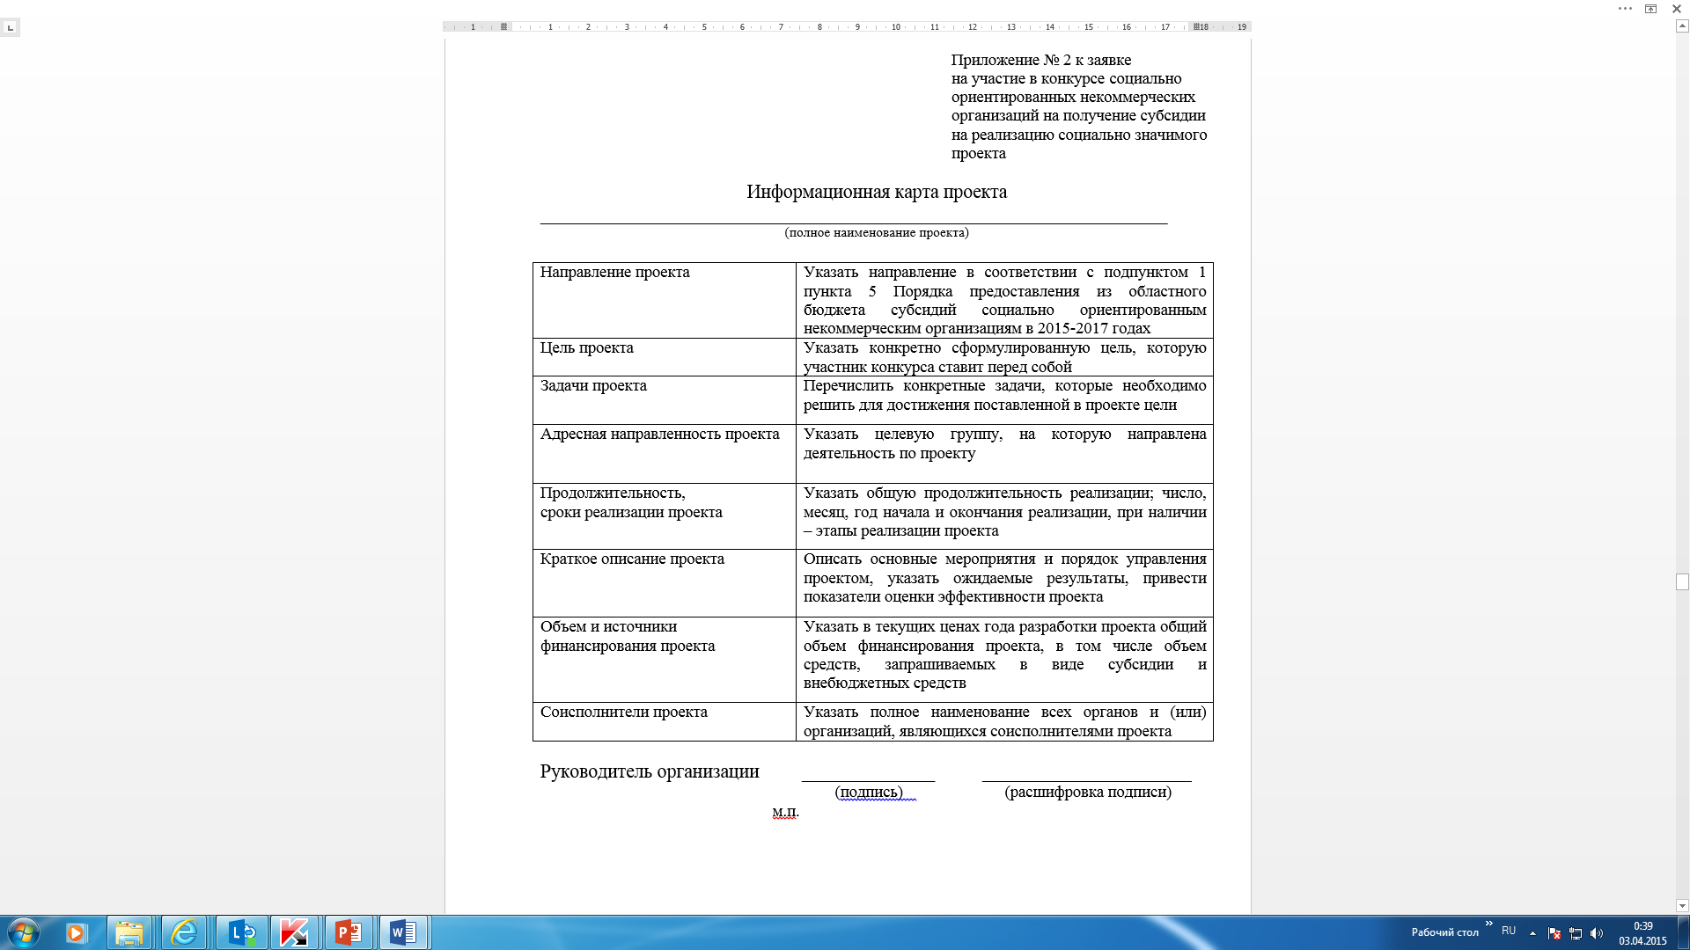

Slide 33
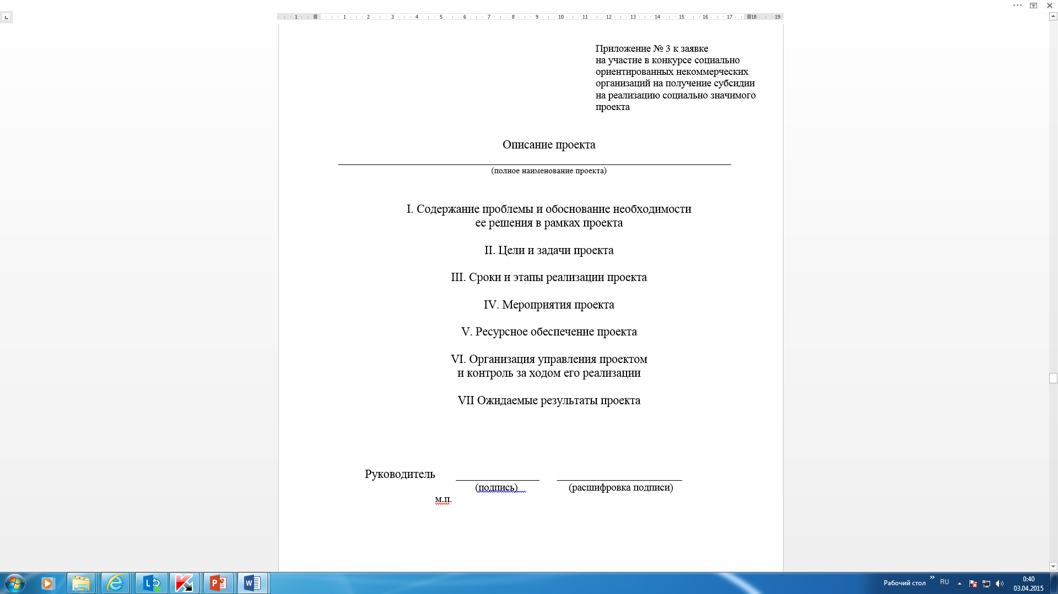

Slide 34
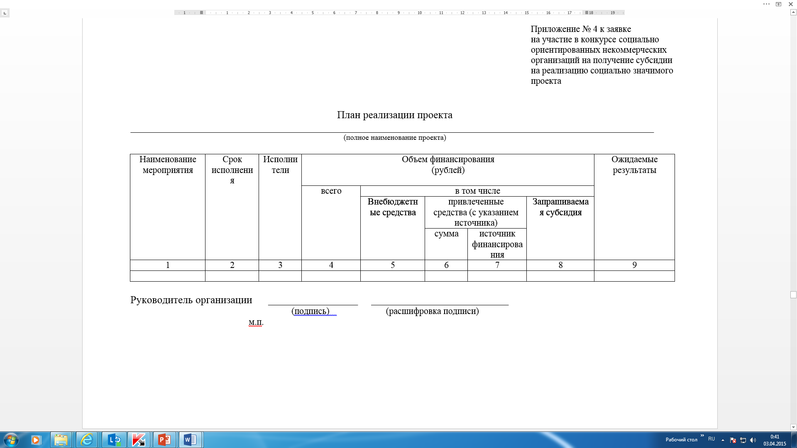

Slide 35
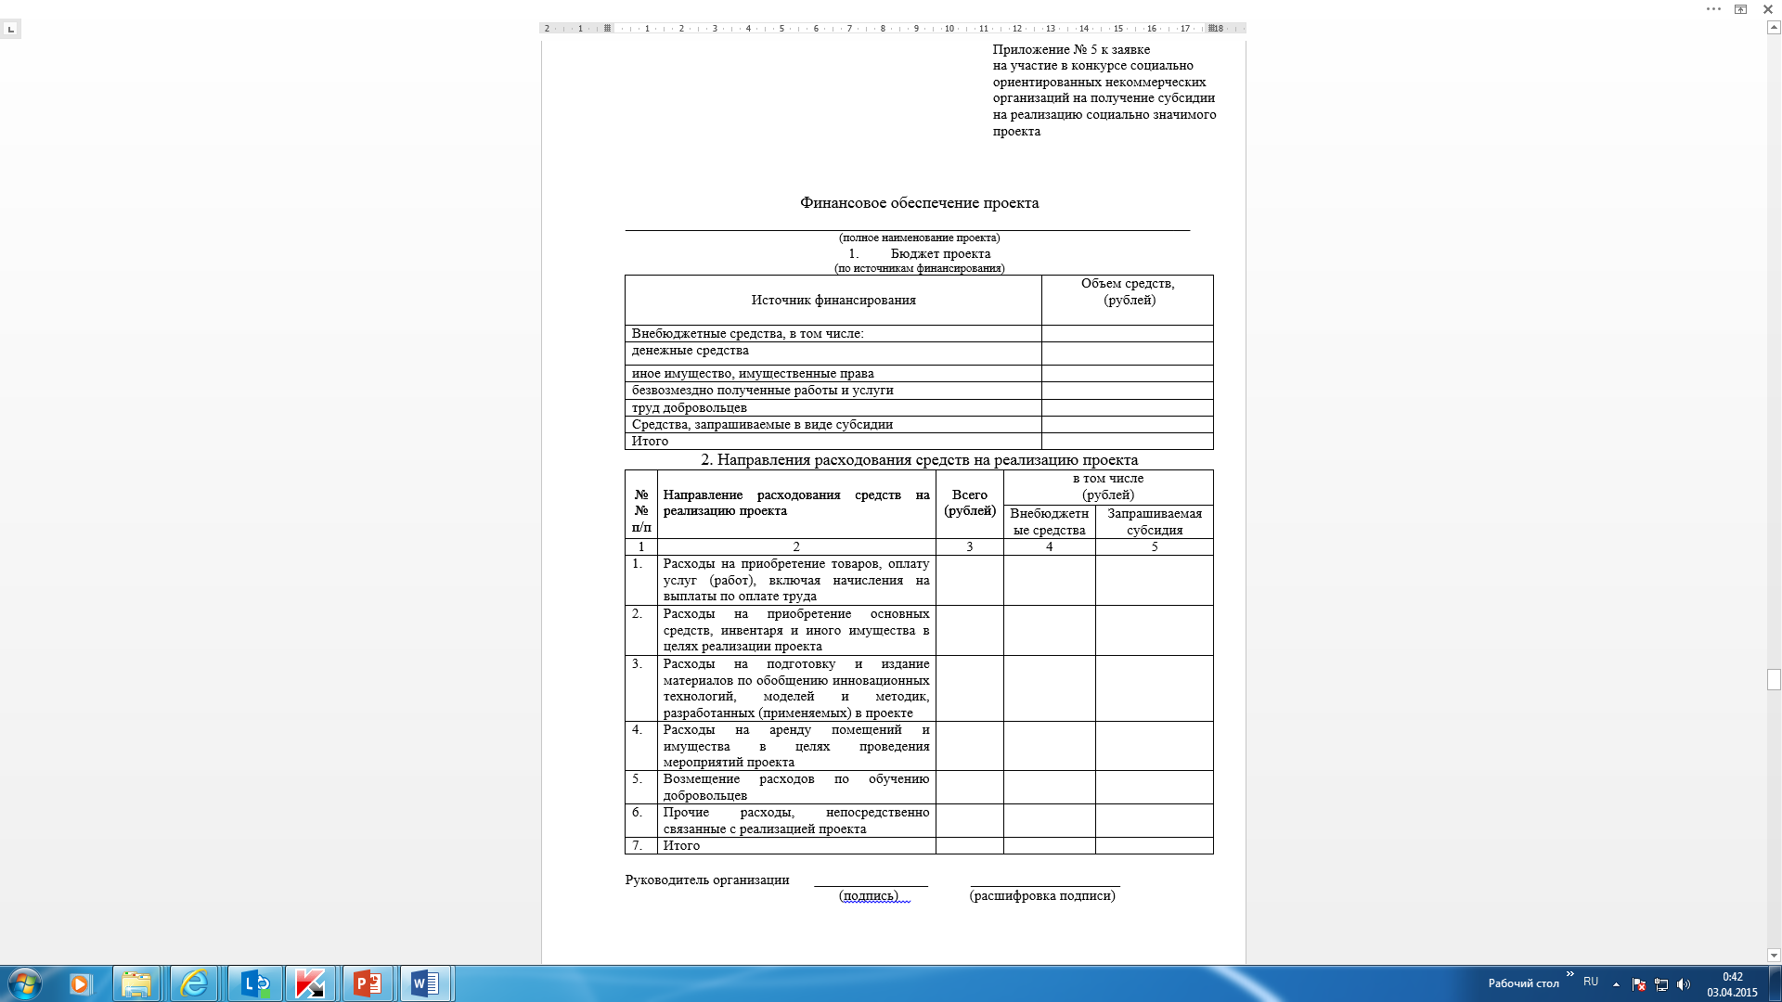

Slide 36
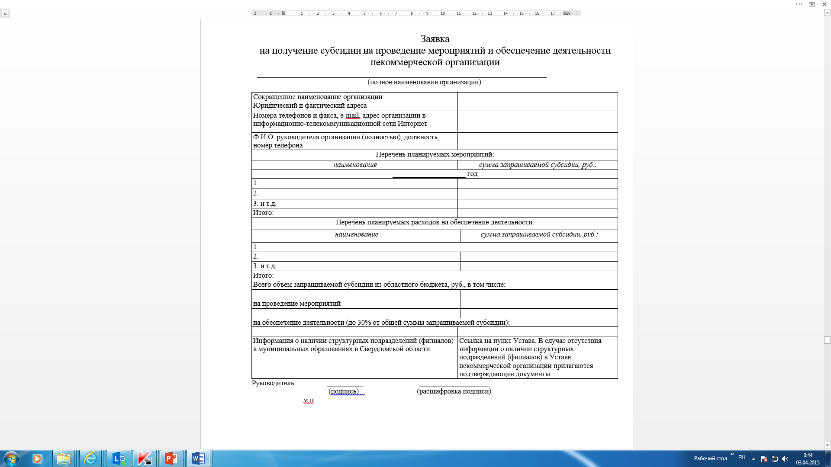

Slide 37
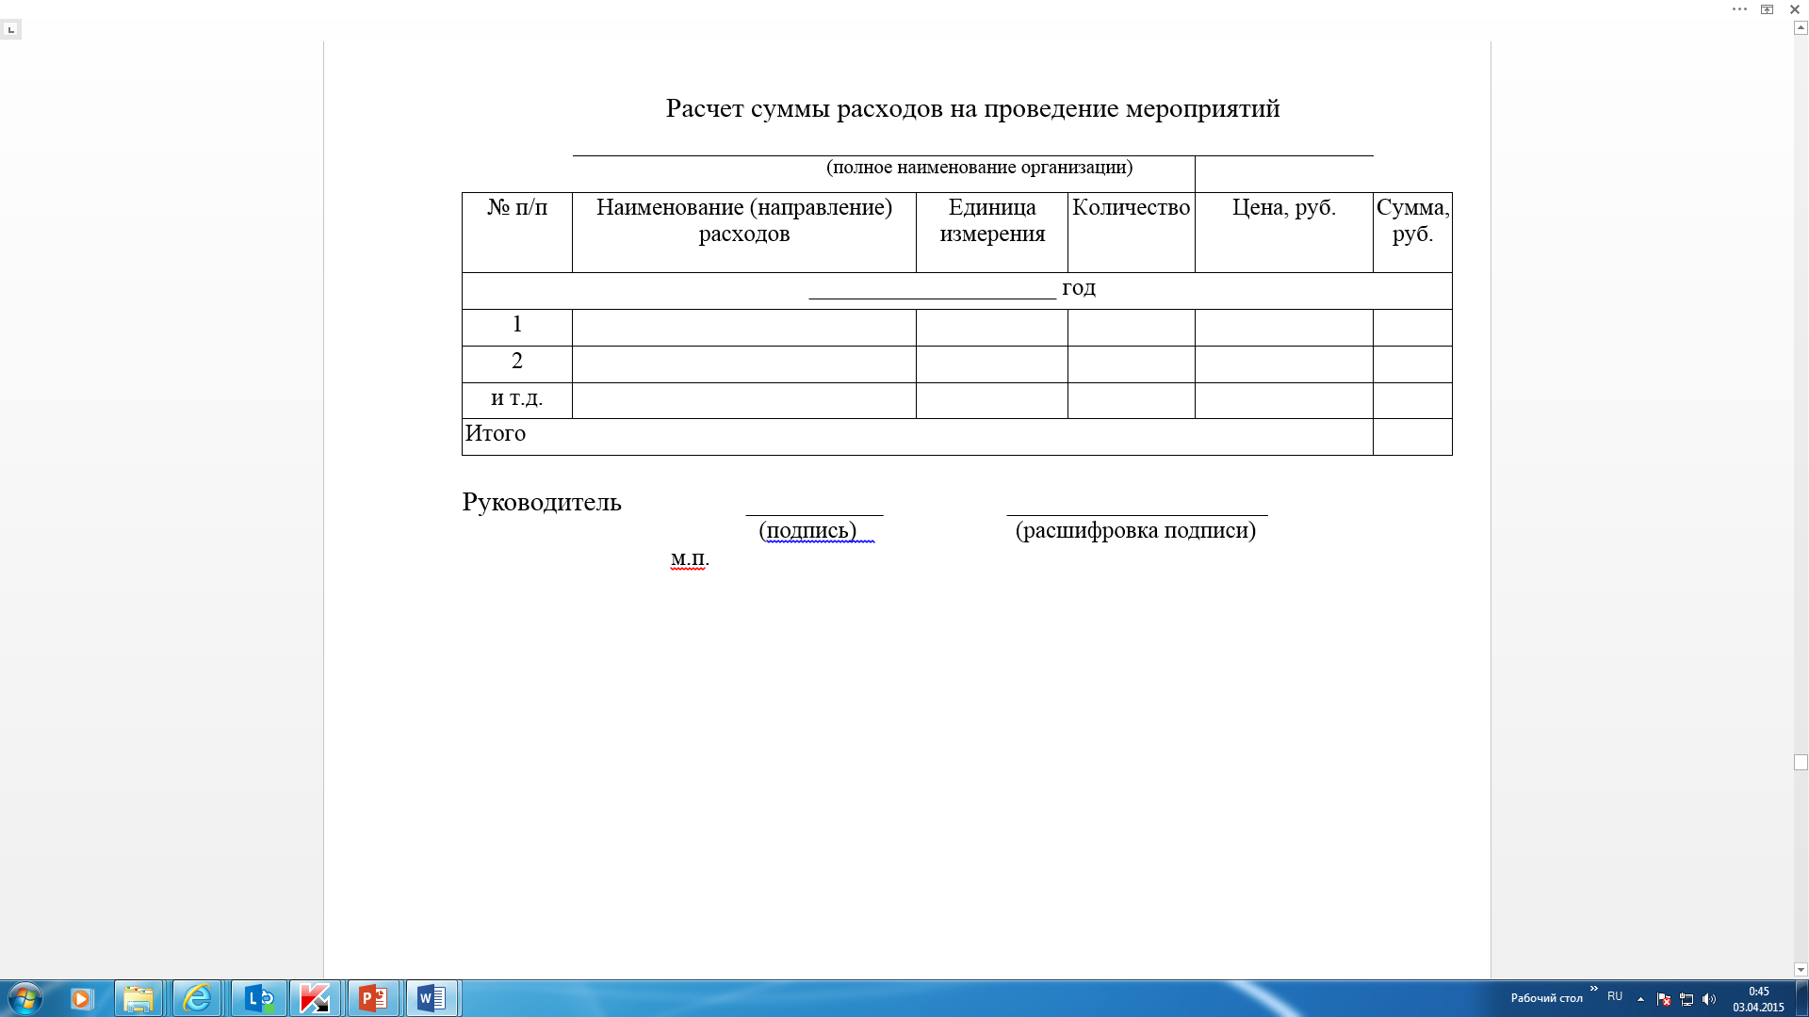

Slide 38
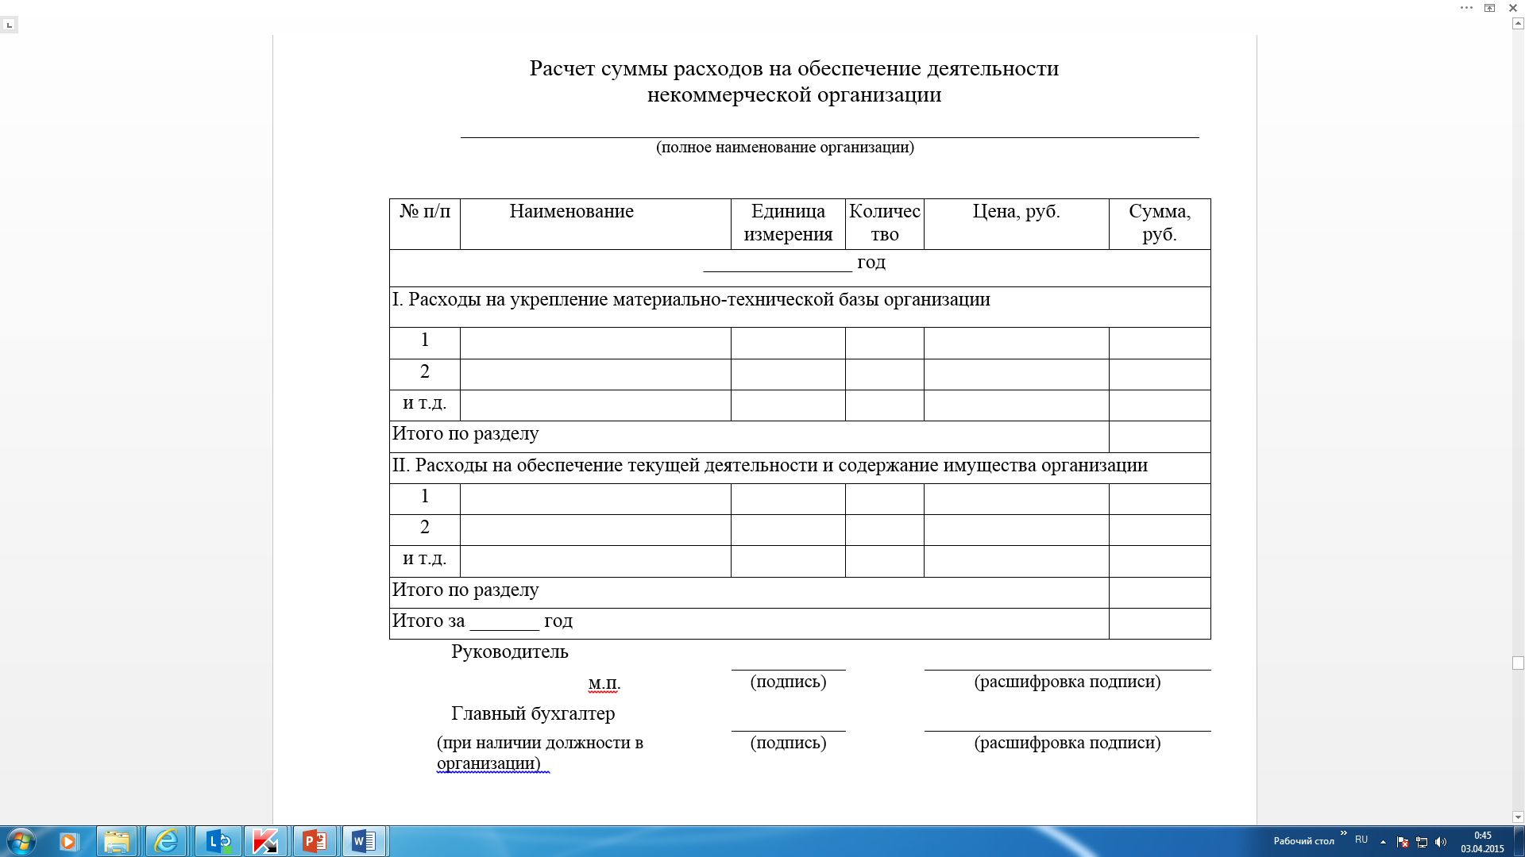

Slide 39
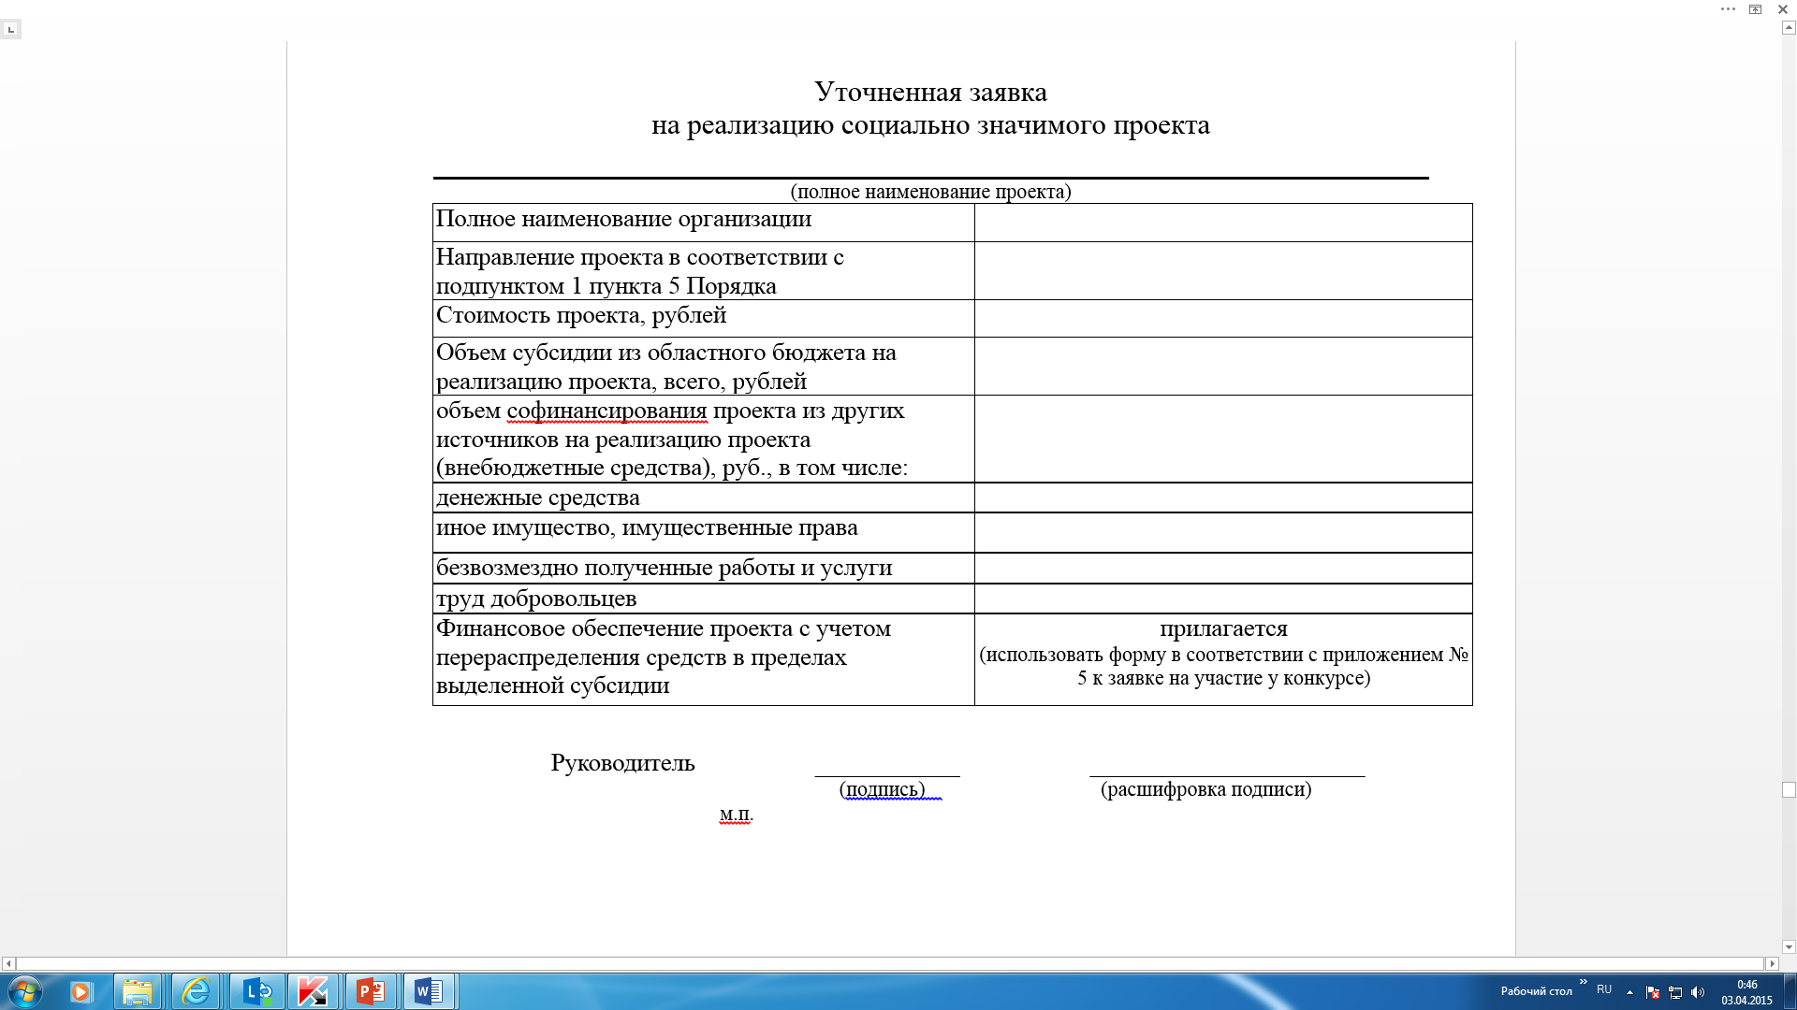

Slide 40
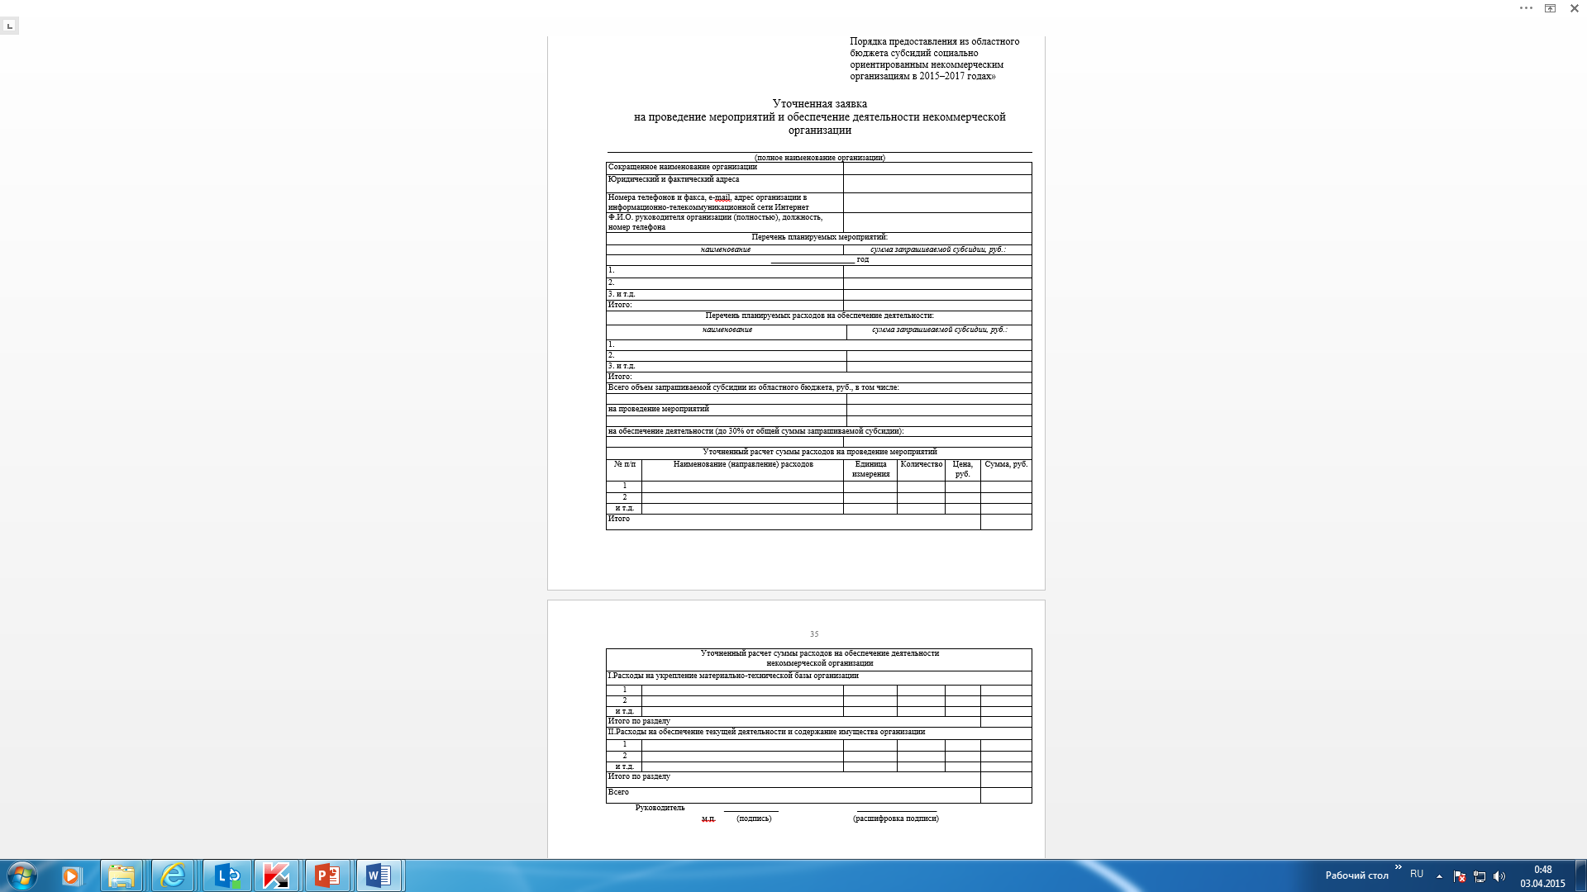

Slide 41
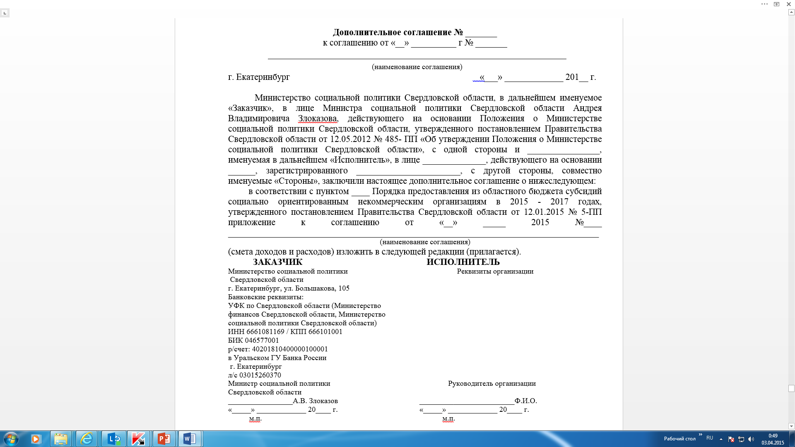

Slide 42
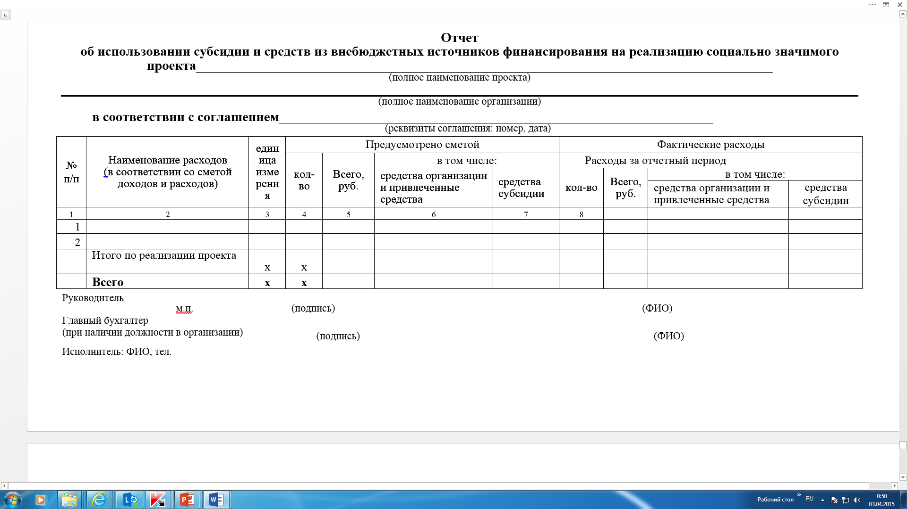

Slide 43
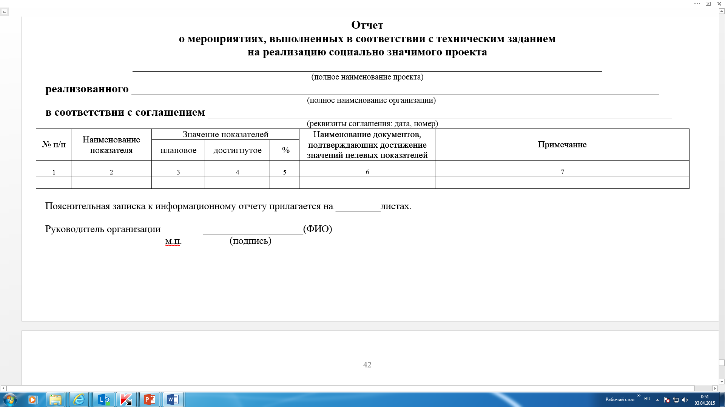

Slide 44
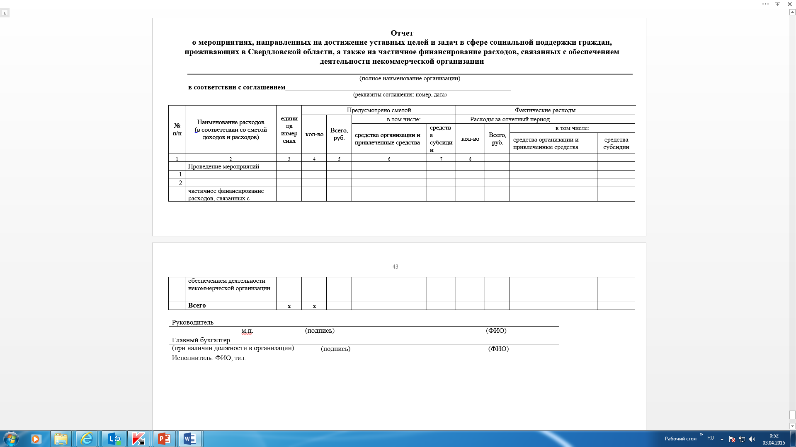

Slide 45
Порядок представления и рассмотрения документов на получение субсидии
НКО подготавливает документы по формам, утвержденным Порядком и приказом Министерства
Структурные подразделения Министерства (ответственные исполнители)
Рассмотрение документов НКО комиссией
Организационно-аналитический отдел Министерства (канцелярия)
Отдел бюджетной политики и экономического анализа Министерства
Отдел бюджетной политики и экономического анализа Министерства

Slide 46
Рассмотрение документов НКО комиссией
Принято решение об отказе в предоставлении субсидии (принятии уточненной заявки)
Документ переходит на хранение
Принято решение о предоставлении субсидии (принятии уточненной заявки)
Заключение соглашения о предоставлении субсидии
Направление субсидии на расчетные счета НКО
Выполнение мероприятий, в соответствии с соглашением и сметой доходов и расходов
Рассмотрение отчетов

Slide 47
Порядок представления и рассмотрения отчетных документов
НКО в сроки, установленные соглашением, по формам утвержденным приказом Министерства, направляет отчетные документы
Организационно-аналитический отдел Министерства
Структурные подразделения Министерства (ответственные исполнители)
Рассмотрение отчетов НКО комиссией
Отдел бухгалтерского учета и отчетности Министерства

Slide 48
Порядок представления и рассмотрения отчетных документов
Рассмотрение отчетов НКО комиссией
Принято решение о неисполнении соглашения
Уведомление о возврате субсидии
Возврат субсидии в установленном законодательством порядке
Принято решение об исполнении соглашения
Итоговая информация, содержащаяся в отчетных документах направляется в Министерство экономики Свердловской области для включения в доклад Первого заместителя Председателя Правительства Свердловской области Власова В.А.
НКО вправе в дальнейшем претендовать на получение субсидии в соответствии с Порядком

Slide 49
Контроль за использованием средств субсидий
Некоммерческие организации несут ответственность за соблюдение условий и целей предоставления субсидий
Министерство осуществляет проверку соблюдения некоммерческими организациями условий, целей и порядка предоставления субсидий
Органы государственного финансового контроля осуществляют проверку соблюдения Министерством и некоммерческими организациями условий, целей и порядка предоставления субсидий
При выявлении нарушений соблюдения условий, целей и порядка предоставления субсидии, а также факта представления недостоверной информации, документов и материалов, субсидии подлежат возврату в областной бюджет на основании представлений (предписаний), в порядке, установленном действующим законодательством Российской Федерации
В случае принятия комиссией решения о неисполнении соглашения в отчетном году субсидия подлежит возврату в областной бюджет в течение одного месяца со дня получения организацией письменного уведомления уполномоченного органа о возврате субсидии.
Не использованный в текущем финансовом году остаток субсидий подлежит возврату на счет уполномоченного органа до 25 декабря текущего финансового года.

Slide 50
БЛАГОДАРЮ ЗА ВНИМАНИЕ!

